Slide 1
Ценностно-ориентированный подход

Slide 2
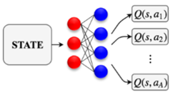
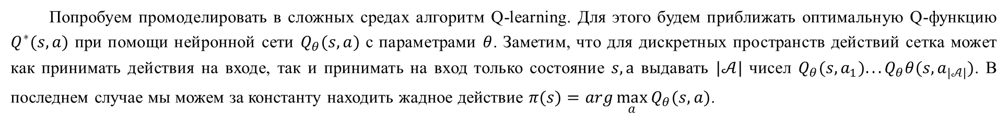
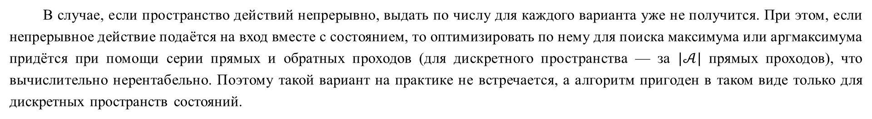
Deep Q-learning (Глубокое Q-обучение)
Q-сетка
Попробуем промоделировать в сложных средах алгоритм Q-learning. Для этого будем приближать оптимальную Q-функцию $Q^{∗}(s,a)$ при помощи нейронной сети $Q_{θ}(s,a)$ с параметрами $θ$. Заметим, что для дискретных пространств действий сетка может как принимать действия на входе, так и принимать на вход только состояние $s, а$ выдавать $|𝒜|$ чисел $Q_{θ}(s,a_{1})...Q_{θ}θ(s,a_{|𝒜|})$. В последнем случае мы можем за константу находить жадное действие $π(s)=arg\max_{a}{Q_{θ}(s,a)}$.
В случае, если пространство действий непрерывно, выдать по числу для каждого варианта уже не получится. При этом, если непрерывное действие подаётся на вход вместе с состоянием, то оптимизировать по нему для поиска максимума или аргмаксимума придётся при помощи серии прямых и обратных проходов (для дискретного пространства — за $|𝒜|$ прямых проходов), что вычислительно нерентабельно. Поэтому такой вариант на практике не встречается, а алгоритм пригоден в таком виде только для дискретных пространств состояний.

Slide 3

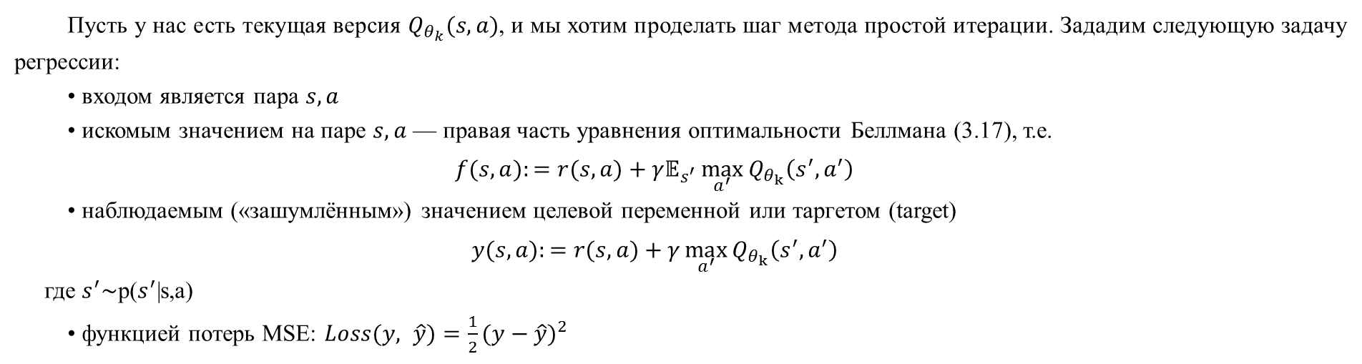
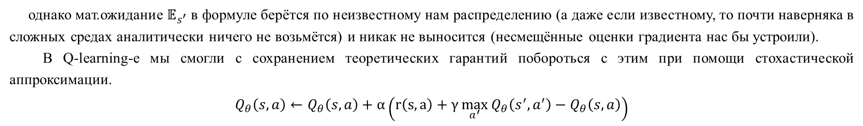
Переход к параметрической Q-функции
Как обучать параметры $θ$ нейронной сети так, чтобы $Q_{θ}(s,a)≈Q^{∗}(s,a)$? Вообще говоря, мы помним, что мы хотим решать уравнения оптимальности Беллмана, и можно было бы, например, оптимизировать невязку (величина ошибки (расхождения) приближённого равенства):
однако мат.ожидание $𝔼_{s^{′}}$ в формуле берётся по неизвестному нам распределению (а даже если известному, то почти наверняка в сложных средах аналитически ничего не возьмётся) и никак не выносится (несмещённые оценки градиента нас бы устроили).
В Q-learning-е мы смогли с сохранением теоретических гарантий побороться с этим при помощи стохастической аппроксимации.
$$Q_{θ}\left(s,a\right)←Q_{θ}\left(s,a\right)+α\left(r\left(s,a\right)+γ\max_{a^{′}}{Q_{θ}\left(s^{′},a^{′}\right)}−Q_{θ}\left(s,a\right)\right)$$
Пусть у нас есть текущая версия $Q_{θ_{k}}(s,a)$, и мы хотим проделать шаг метода простой итерации. Зададим следующую задачу регрессии:
• входом является пара $s,a$
• искомым значением на паре $s,a$ — правая часть уравнения оптимальности Беллмана (3.17), т.е.
$$f(s,a):=r(s,a)+γ𝔼_{s^{′}}\max_{a^{′}}{Q_{θ_{k}}\left(s^{′},a^{′}\right)}$$
• наблюдаемым («зашумлённым») значением целевой переменной или таргетом (target)
$$y(s,a):=r(s,a)+γ\max_{a^{′}}{Q_{θ_{k}}\left(s^{′},a^{′}\right)}$$
где $s^{′}$∼p($s^{′}$|s,a)
• функцией потерь MSE: $Loss(y, \hat{y})=\frac{1}{2}{(y−\hat{y})}^{2}$

Slide 4
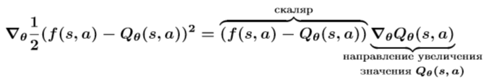
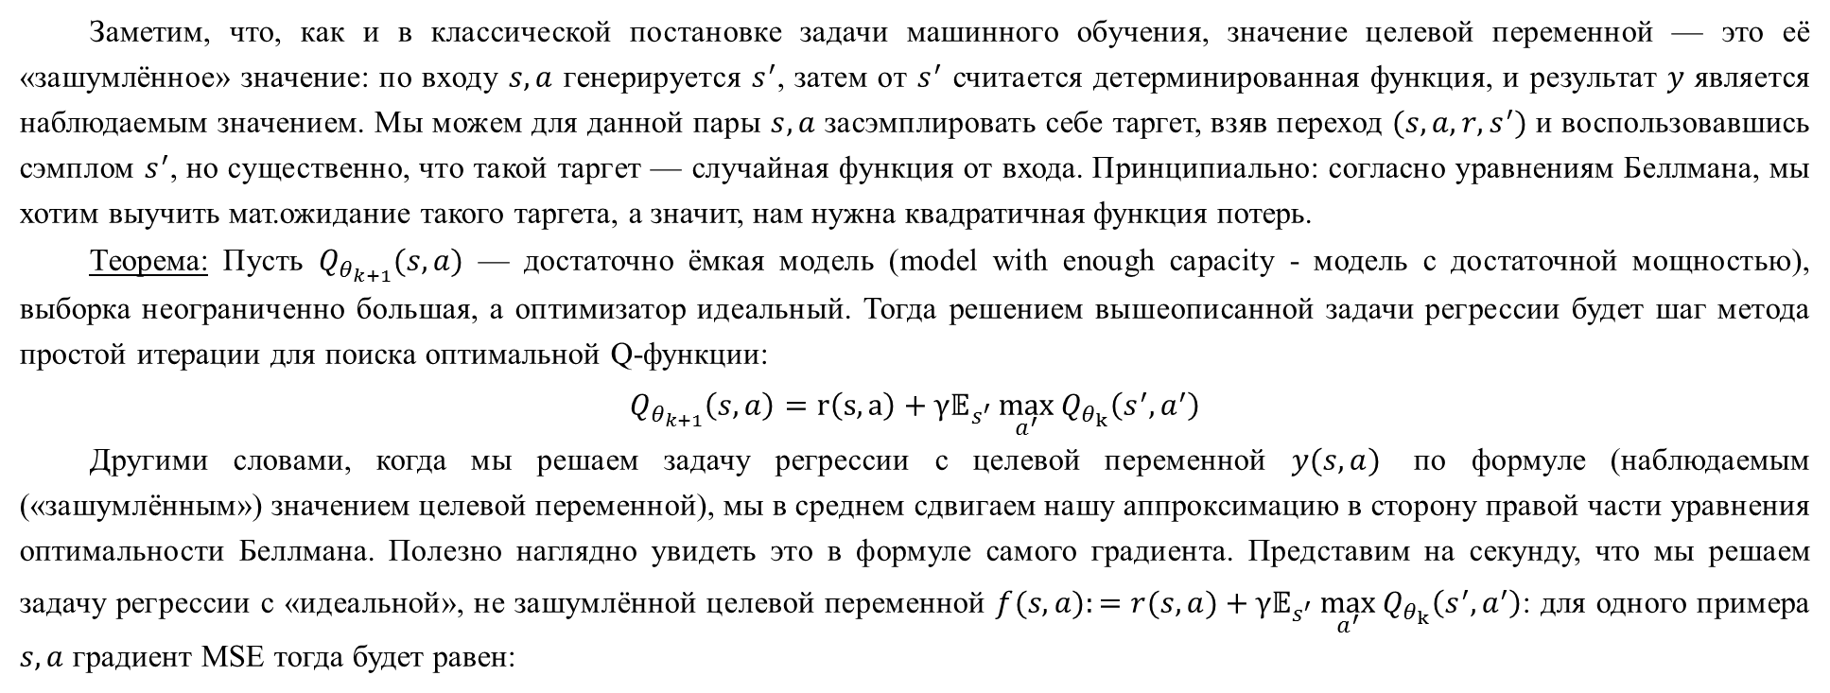
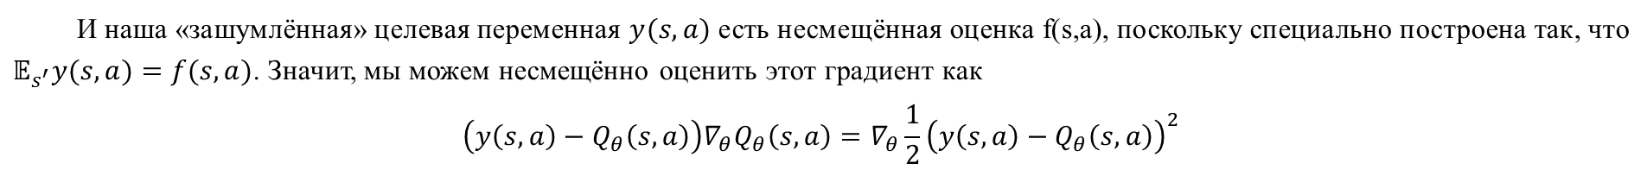
Заметим, что, как и в классической постановке задачи машинного обучения, значение целевой переменной — это её «зашумлённое» значение: по входу $s,a$ генерируется $s^{′}$, затем от $s^{′}$ считается детерминированная функция, и результат $y$ является наблюдаемым значением. Мы можем для данной пары $s,a$ засэмплировать себе таргет, взяв переход $(s,a,r,s^{′})$ и воспользовавшись сэмплом $s^{′}$, но существенно, что такой таргет — случайная функция от входа. Принципиально: согласно уравнениям Беллмана, мы хотим выучить мат.ожидание такого таргета, а значит, нам нужна квадратичная функция потерь.
Теорема: Пусть $Q_{θ_{k+1}}(s,a)$ — достаточно ёмкая модель (model with enough capacity - модель с достаточной мощностью), выборка неограниченно большая, а оптимизатор идеальный. Тогда решением вышеописанной задачи регрессии будет шаг метода простой итерации для поиска оптимальной Q-функции:
$$Q_{θ_{k+1}}\left(s,a\right)=r\left(s,a\right)+γ𝔼_{s^{′}}\max_{a^{′}}{Q_{θ_{k}}\left(s^{′},a^{′}\right)}$$
Другими словами, когда мы решаем задачу регрессии с целевой переменной $y(s,a)$ по формуле (наблюдаемым («зашумлённым») значением целевой переменной), мы в среднем сдвигаем нашу аппроксимацию в сторону правой части уравнения оптимальности Беллмана. Полезно наглядно увидеть это в формуле самого градиента. Представим на секунду, что мы решаем задачу регрессии с «идеальной», не зашумлённой целевой переменной $f(s,a):=r(s,a)+γ𝔼_{s^{′}}\max_{a^{′}}{Q_{θ_{k}}\left(s^{′},a^{′}\right)}$: для одного примера $s,a$ градиент MSE тогда будет равен:
И наша «зашумлённая» целевая переменная $y(s,a)$ есть несмещённая оценка f(s,a), поскольку специально построена так, что $𝔼_{s^{′}}y(s,a)=f(s,a)$. Значит, мы можем несмещённо оценить этот градиент как
$$\left(y\left(s,a\right)−Q_{θ}\left(s,a\right)\right)∇_{θ}Q_{θ}\left(s,a\right)=∇_{θ}\frac{1}{2}{\left(y\left(s,a\right)−Q_{θ}\left(s,a\right)\right)}^{2}$$

Slide 5
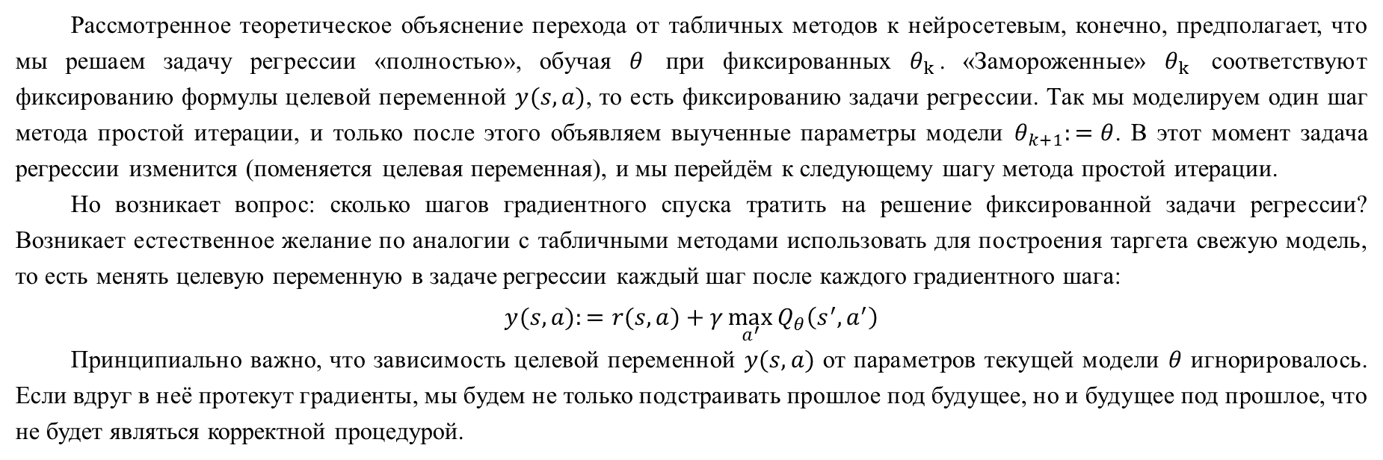
Таргет-сеть
Рассмотренное теоретическое объяснение перехода от табличных методов к нейросетевым, конечно, предполагает, что мы решаем задачу регрессии «полностью», обучая $θ$ при фиксированных $θ_{k}$. «Замороженные» $θ_{k}$ соответствуют фиксированию формулы целевой переменной $y(s,a)$, то есть фиксированию задачи регрессии. Так мы моделируем один шаг метода простой итерации, и только после этого объявляем выученные параметры модели $θ_{k+1}:=θ$. В этот момент задача регрессии изменится (поменяется целевая переменная), и мы перейдём к следующему шагу метода простой итерации.
Но возникает вопрос: сколько шагов градиентного спуска тратить на решение фиксированной задачи регрессии? Возникает естественное желание по аналогии с табличными методами использовать для построения таргета свежую модель, то есть менять целевую переменную в задаче регрессии каждый шаг после каждого градиентного шага:
$$y(s,a):=r(s,a)+γ\max_{a^{′}}{Q_{θ}\left(s^{′},a^{′}\right)}$$
Принципиально важно, что зависимость целевой переменной $y(s,a)$ от параметров текущей модели $θ$ игнорировалось. Если вдруг в неё протекут градиенты, мы будем не только подстраивать прошлое под будущее, но и будущее под прошлое, что не будет являться корректной процедурой.
Для стабилизации процесса одну задачу регрессии нужно решать более одной итерации градиентного спуска; необходимо сделать хотя бы условно 100-200 шагов. Проблема в том, что если таргет строится по формуле $r+γ\max_{a^{′}}{Q_{θ}\left(s,a\right)}$, то после первого же градиентного шага $θ$ поменяется.

Slide 6
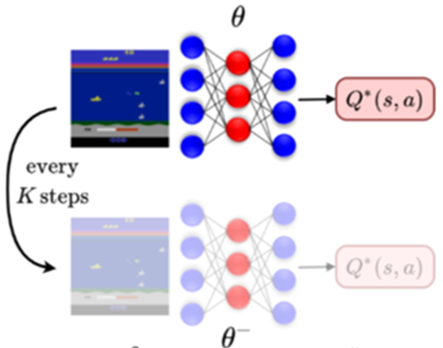
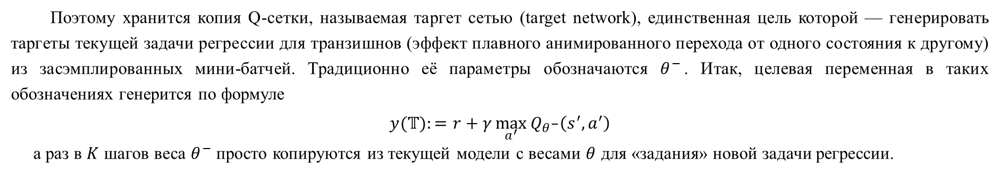
Поэтому хранится копия Q-сетки, называемая таргет сетью (target network), единственная цель которой — генерировать таргеты текущей задачи регрессии для транзишнов (эффект плавного анимированного перехода от одного состояния к другому) из засэмплированных мини-батчей. Традиционно её параметры обозначаются $θ^{−}$. Итак, целевая переменная в таких обозначениях генерится по формуле
$$y(𝕋):=r+γ\max_{a^{′}}{Q_{θ^{−}}\left(s^{′},a^{′}\right)}$$
а раз в $K$ шагов веса $θ^{−}$ просто копируются из текущей модели с весами $θ$ для «задания» новой задачи регрессии.

Slide 7
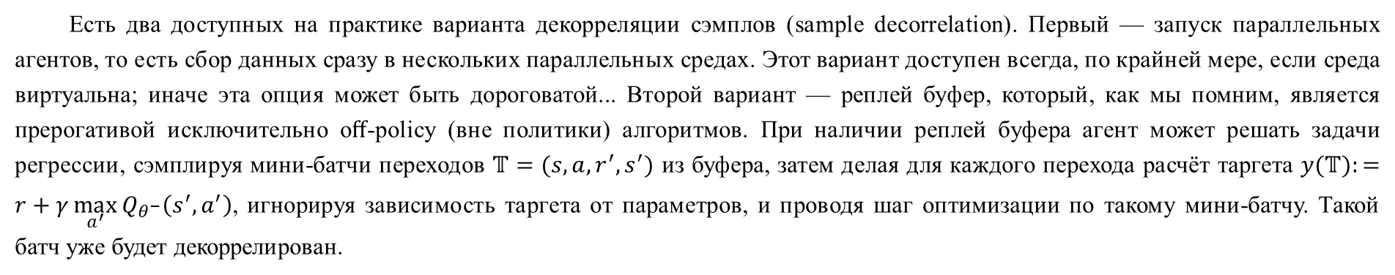
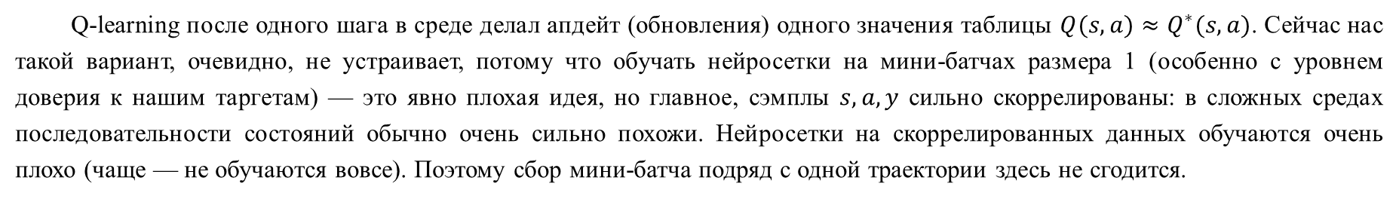
Декорреляция сэмплов
Q-learning после одного шага в среде делал апдейт (обновления) одного значения таблицы $Q(s,a)≈Q^{∗}(s,a)$. Сейчас нас такой вариант, очевидно, не устраивает, потому что обучать нейросетки на мини-батчах размера 1 (особенно с уровнем доверия к нашим таргетам) — это явно плохая идея, но главное, сэмплы $s,a,y$ сильно скоррелированы: в сложных средах последовательности состояний обычно очень сильно похожи. Нейросетки на скоррелированных данных обучаются очень плохо (чаще — не обучаются вовсе). Поэтому сбор мини-батча подряд с одной траектории здесь не сгодится.
Есть два доступных на практике варианта декорреляции сэмплов (sample decorrelation). Первый — запуск параллельных агентов, то есть сбор данных сразу в нескольких параллельных средах. Этот вариант доступен всегда, по крайней мере, если среда виртуальна; иначе эта опция может быть дороговатой... Второй вариант — реплей буфер, который, как мы помним, является прерогативой исключительно oﬀ-policy (вне политики) алгоритмов. При наличии реплей буфера агент может решать задачи регрессии, сэмплируя мини-батчи переходов $𝕋=(s,a,r^{′},s^{′})$ из буфера, затем делая для каждого перехода расчёт таргета $y(𝕋):=r+γ\max_{a^{′}}{Q_{θ^{−}}\left(s^{′},a^{′}\right)}$, игнорируя зависимость таргета от параметров, и проводя шаг оптимизации по такому мини-батчу. Такой батч уже будет декоррелирован.

Slide 8
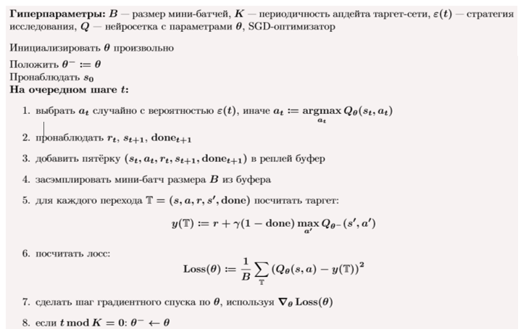
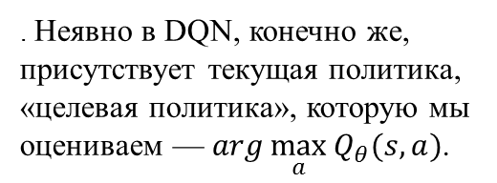
DQN
Алгоритм: Deep Q-learning (DQN)
. Неявно в DQN, конечно же, присутствует текущая политика, «целевая политика», которую мы оцениваем — $arg\max_{a}{Q_{θ}(s,a)}$.

Slide 9
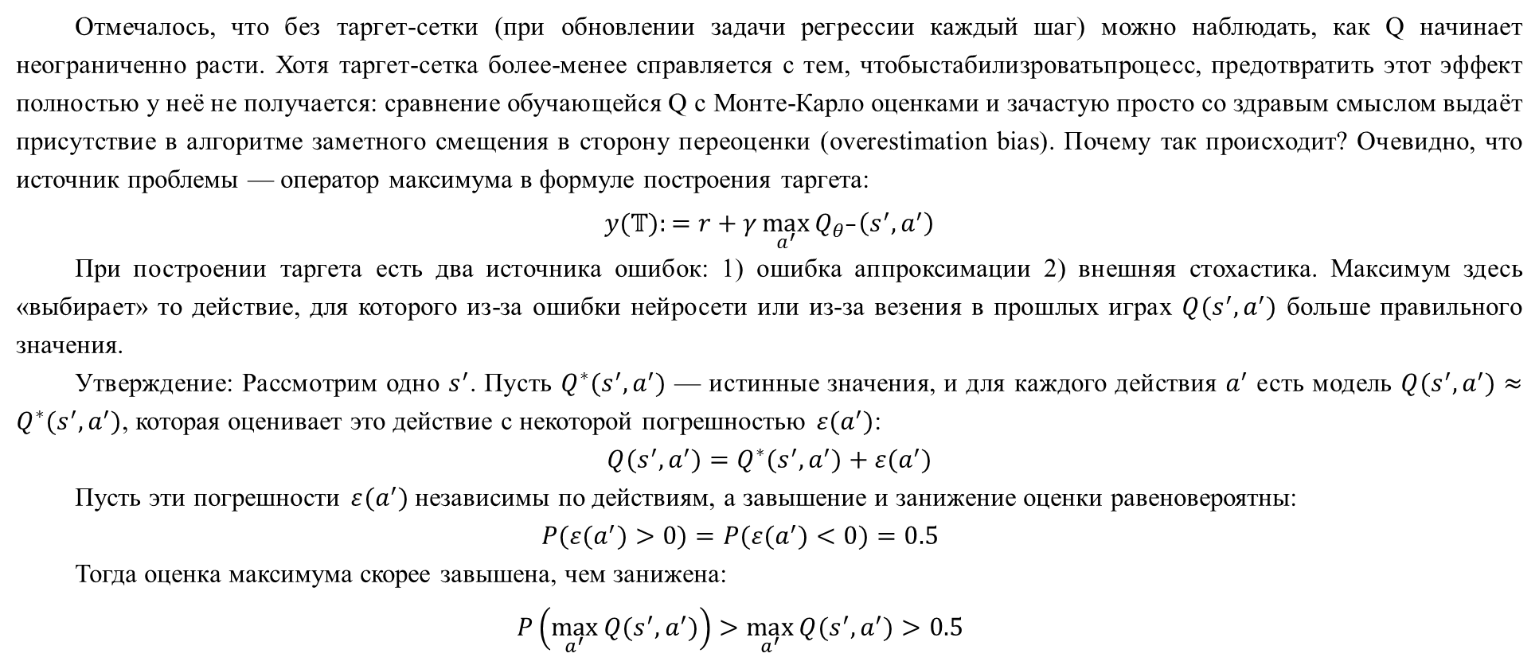
Модификации DQN
Overestimation Bias (Ошибка переоценки)
Отмечалось, что без таргет-сетки (при обновлении задачи регрессии каждый шаг) можно наблюдать, как Q начинает неограниченно расти. Хотя таргет-сетка более-менее справляется с тем, чтобыстабилизроватьпроцесс, предотвратить этот эффект полностью у неё не получается: сравнение обучающейся Q с Монте-Карло оценками и зачастую просто со здравым смыслом выдаёт присутствие в алгоритме заметного смещения в сторону переоценки (overestimation bias). Почему так происходит? Очевидно, что источник проблемы — оператор максимума в формуле построения таргета:
$$y(𝕋):=r+γ\max_{a^{′}}{Q_{θ^{−}}\left(s^{′},a^{′}\right)}$$
При построении таргета есть два источника ошибок: 1) ошибка аппроксимации 2) внешняя стохастика. Максимум здесь «выбирает» то действие, для которого из-за ошибки нейросети или из-за везения в прошлых играх $Q(s^{′},a^{′})$ больше правильного значения.
Утверждение: Рассмотрим одно $s^{′}$. Пусть $Q^{∗}(s^{′},a^{′})$ — истинные значения, и для каждого действия $a^{′}$ есть модель $Q(s^{′},a^{′})≈Q^{∗}(s^{′},a^{′})$, которая оценивает это действие с некоторой погрешностью $ε(a^{′})$:
$$Q(s^{′},a^{′})=Q^{∗}(s^{′},a^{′})+ε(a^{′})$$
Пусть эти погрешности $ε(a^{′})$ независимы по действиям, а завышение и занижение оценки равеновероятны:
$$P(ε(a^{′})>0)=P(ε(a^{′})<0)=0.5$$
Тогда оценка максимума скорее завышена, чем занижена:
$$P\left(\max_{a^{′}}{Q(s^{′},a^{′})}\right)>\max_{a^{′}}{Q(s^{′},a^{′})}>0.5$$

Slide 10
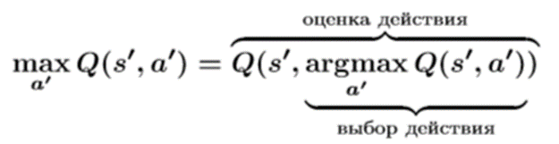
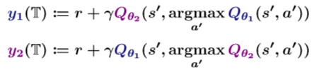
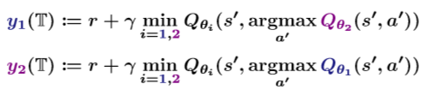
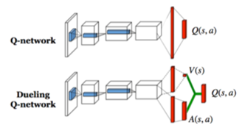
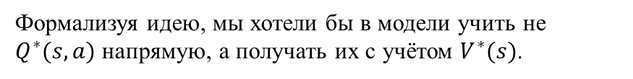

Twin (близнец) DQN
Double (Двойной) DQN
$$y\left(𝕋\right):=r+γQ_{θ}−\left(s^{′},\max_{a^{′}}{Q_{θ}\left(s^{′},a^{′}\right)}\right)$$
Dueling (дуэль) DQN
Формализуя идею, мы хотели бы в модели учить не $Q^{∗}(s,a)$ напрямую, а получать их с учётом $V^{∗}(s)$.

Slide 11
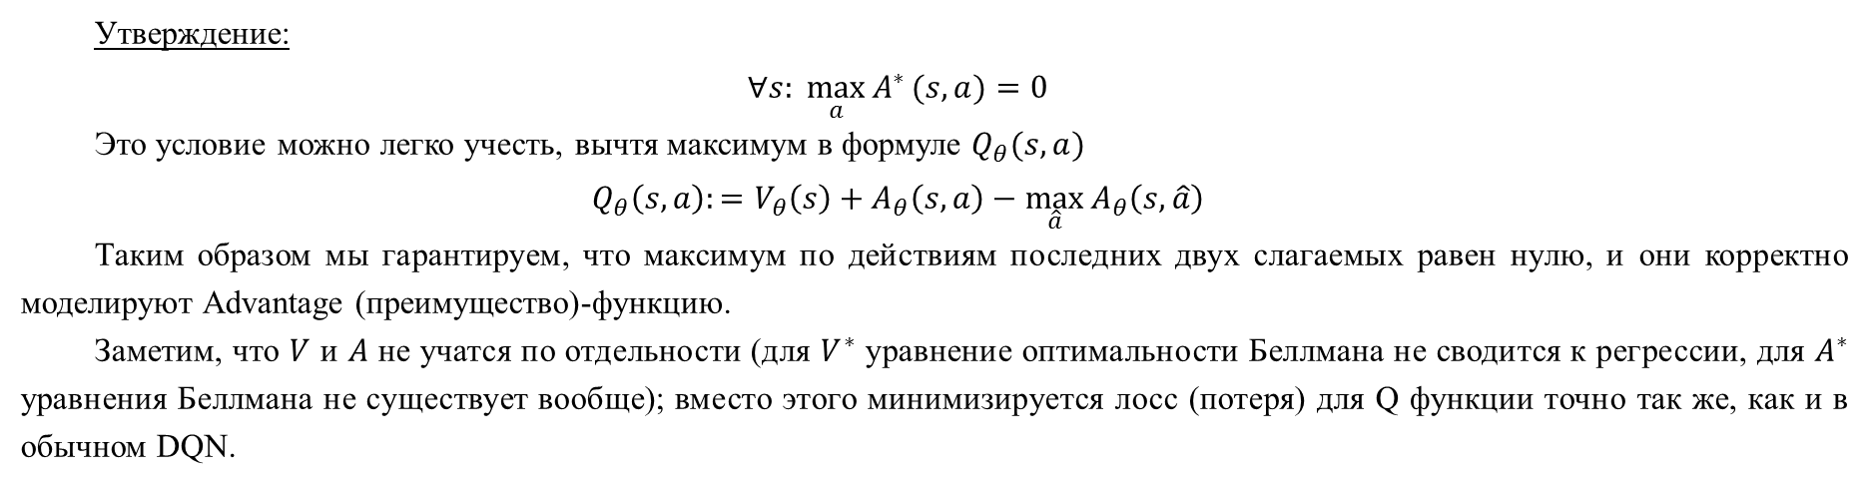
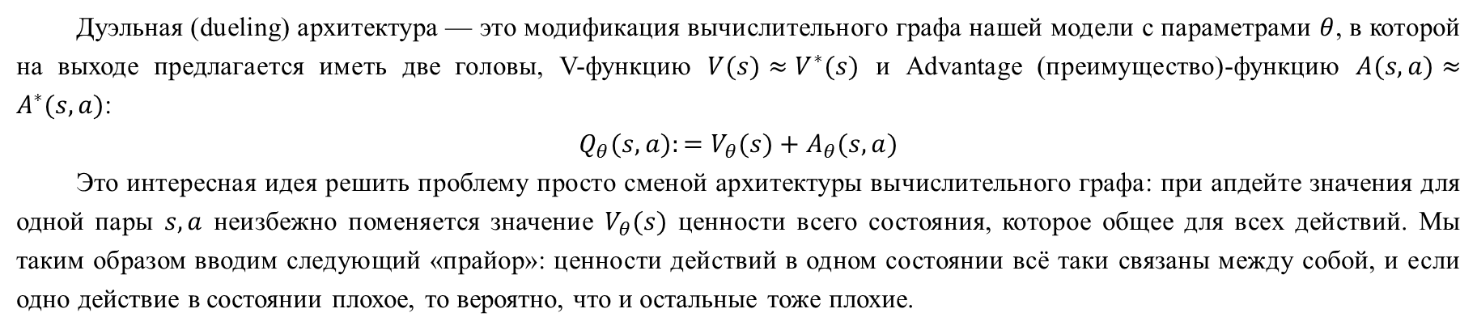
Дуэльная (dueling) архитектура — это модификация вычислительного графа нашей модели с параметрами $θ$, в которой на выходе предлагается иметь две головы, V-функцию $V(s)≈V^{∗}(s)$ и Advantage (преимущество)-функцию $A(s,a)≈A^{∗}(s,a)$:
$$Q_{θ}(s,a):=V_{θ}(s)+A_{θ}(s,a)$$
Это интересная идея решить проблему просто сменой архитектуры вычислительного графа: при апдейте значения для одной пары $s,a$ неизбежно поменяется значение $V_{θ}(s)$ ценности всего состояния, которое общее для всех действий. Мы таким образом вводим следующий «прайор»: ценности действий в одном состоянии всё таки связаны между собой, и если одно действие в состоянии плохое, то вероятно, что и остальные тоже плохие.
Утверждение:
$$∀s: \max_{a}{A^{∗}}(s,a)=0$$
Это условие можно легко учесть, вычтя максимум в формуле $Q_{θ}(s,a)$
$$Q_{θ}\left(s,a\right):=V_{θ}\left(s\right)+A_{θ}\left(s,a\right)−\max_{\hat{a}}{A_{θ}\left(s,\hat{a}\right)}$$
Таким образом мы гарантируем, что максимум по действиям последних двух слагаемых равен нулю, и они корректно моделируют Advantage (преимущество)-функцию.
Заметим, что $V$ и $A$ не учатся по отдельности (для $V^{∗}$ уравнение оптимальности Беллмана не сводится к регрессии, для $A^{∗}$ уравнения Беллмана не существует вообще); вместо этого минимизируется лосс (потеря) для Q функции точно так же, как и в обычном DQN.

Slide 12
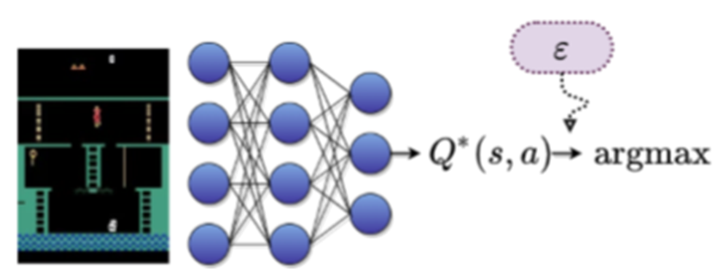
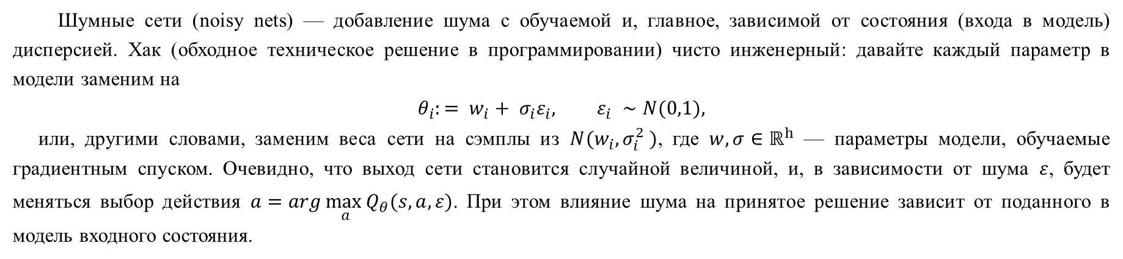
Шумные сети (Noisy Nets)
Шумные сети (noisy nets) — добавление шума с обучаемой и, главное, зависимой от состояния (входа в модель) дисперсией. Хак (обходное техническое решение в программировании) чисто инженерный: давайте каждый параметр в модели заменим на
$$θ_{i}:= w_{i}+ σ_{i}ε_{i}, ε_{i} ∼N(0,1),$$
или, другими словами, заменим веса сети на сэмплы из $N(w_{i},σ_{i}^{2} )$, где $w,σ∈ℝ^{h}$ — параметры модели, обучаемые градиентным спуском. Очевидно, что выход сети становится случайной величиной, и, в зависимости от шума $ε$, будет меняться выбор действия $a=arg\max_{ a}{Q_{θ}(s,a,ε)}$. При этом влияние шума на принятое решение зависит от поданного в модель входного состояния.

Slide 13
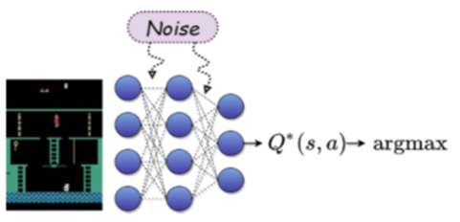
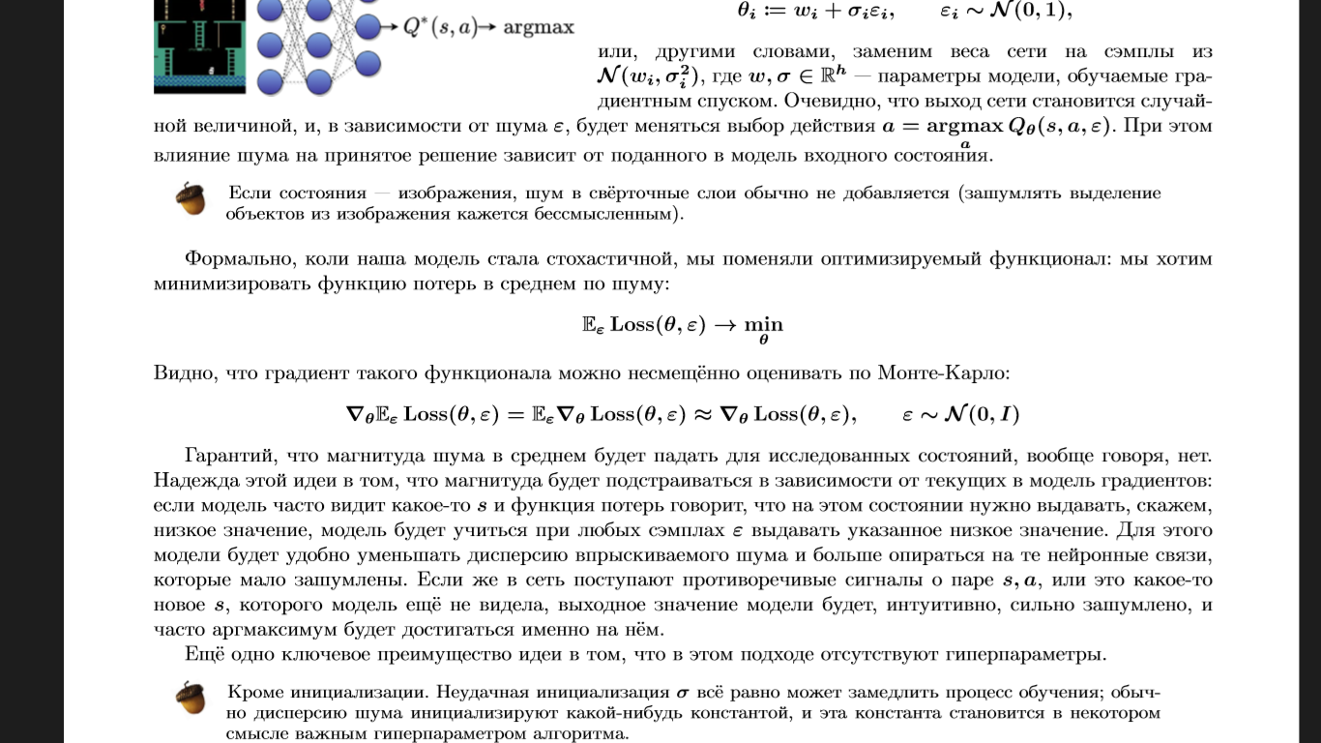
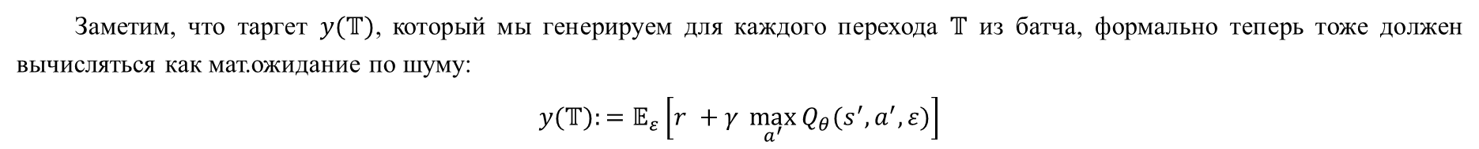
Формально, коли наша модель стала стохастичной, мы поменяли оптимизируемый функционал: мы хотим минимизировать функцию потерь в среднем по шуму:
Видно, что градиент такого функционала можно несмещённо оценивать по Монте-Карло:
$$∇_{θ}𝔼_{ε}Loss(θ,ε)=𝔼_{ε}∇_{θ} Loss(θ,ε)≈∇_{θ}Loss(θ,ε), ε∼N(0,I)$$
Заметим, что таргет $y(𝕋)$, который мы генерируем для каждого перехода $𝕋$ из батча, формально теперь тоже должен вычисляться как мат.ожидание по шуму:
$$y(𝕋):=𝔼_{ε}\left[r +γ \max_{a^{′}}{Q_{θ}(s^{′},a^{′},ε)}\right]$$

Slide 14
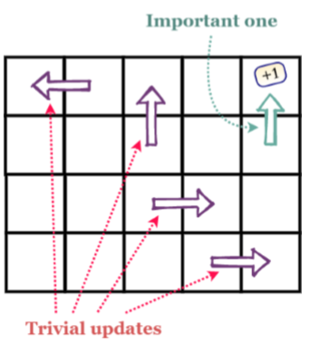
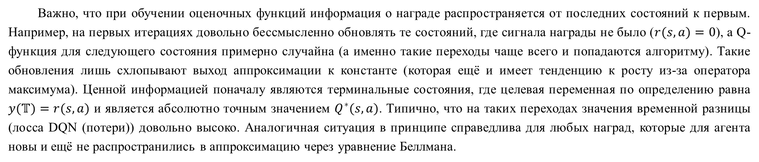
Приоритизированный реплей (Prioritized DQN)
Важно, что при обучении оценочных функций информация о награде распространяется от последних состояний к первым. Например, на первых итерациях довольно бессмысленно обновлять те состояний, где сигнала награды не было ($r(s,a)=0$), а Q-функция для следующего состояния примерно случайна (а именно такие переходы чаще всего и попадаются алгоритму). Такие обновления лишь схлопывают выход аппроксимации к константе (которая ещё и имеет тенденцию к росту из-за оператора максимума). Ценной информацией поначалу являются терминальные состояния, где целевая переменная по определению равна $y(𝕋)=r(s,a)$ и является абсолютно точным значением $Q^{∗}(s,a)$. Типично, что на таких переходах значения временной разницы (лосса DQN (потери)) довольно высоко. Аналогичная ситуация в принципе справедлива для любых наград, которые для агента новы и ещё не распространились в аппроксимацию через уравнение Беллмана.

Slide 15
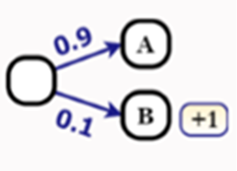
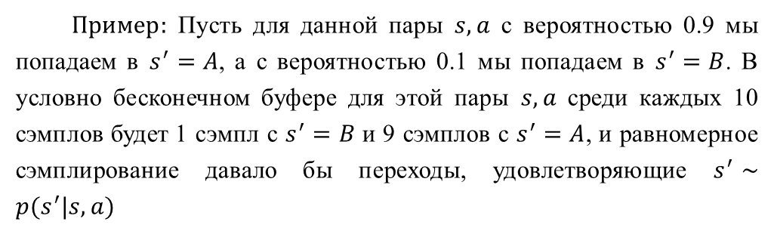
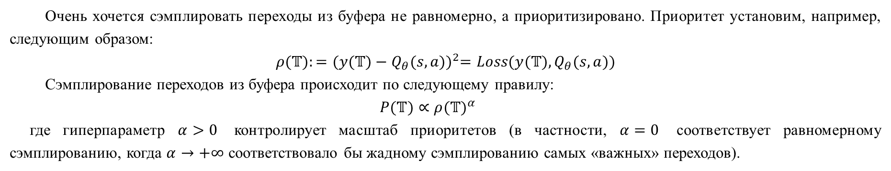
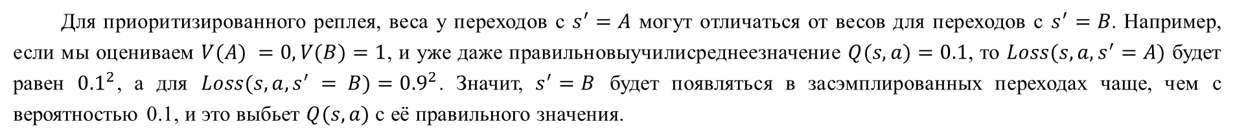
Очень хочется сэмплировать переходы из буфера не равномерно, а приоритизировано. Приоритет установим, например, следующим образом:
$$ρ(𝕋):={(y(𝕋)−Q_{θ}(s,a))}^{2}=Loss(y(𝕋),Q_{θ}(s,a))$$
Сэмплирование переходов из буфера происходит по следующему правилу:
$$P(𝕋)∝ρ{(𝕋)}^{α}$$
где гиперпараметр $α>0$ контролирует масштаб приоритетов (в частности, $α=0$ соответствует равномерному сэмплированию, когда $α→+∞$ соответствовало бы жадному сэмплированию самых «важных» переходов).
$Пример:$ Пусть для данной пары $s,a$ с вероятностью 0.9 мы попадаем в $s^{′}=A$, а с вероятностью 0.1 мы попадаем в $s^{′}=B$. В условно бесконечном буфере для этой пары $s,a$ среди каждых 10 сэмплов будет 1 сэмпл с $s^{′}=B$ и 9 сэмплов с $s^{′}=A$, и равномерное сэмплирование давало бы переходы, удовлетворяющие $s^{′}∼p(s^{′}|s,a)$
Для приоритизированного реплея, веса у переходов с $s^{′}=A$ могут отличаться от весов для переходов с $s^{′}=B$. Например, если мы оцениваем $V(A) =0,V(B)=1$, и уже даже правильновыучилисреднеезначение $Q(s,a)=0.1$, то $Loss(s,a,s^{′}=A)$ будет равен ${0.1}^{2}$, а для $Loss(s,a,s^{′} = B)={0.9}^{2}$. Значит, $s^{′}=B$ будет появляться в засэмплированных переходах чаще, чем с вероятностью 0.1, и это выбьет $Q(s,a)$ с её правильного значения.

Slide 16
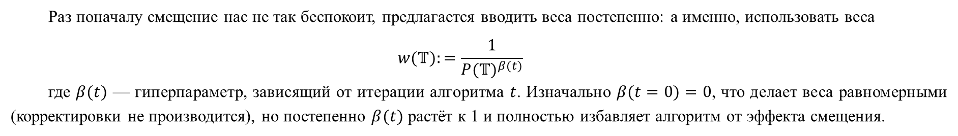
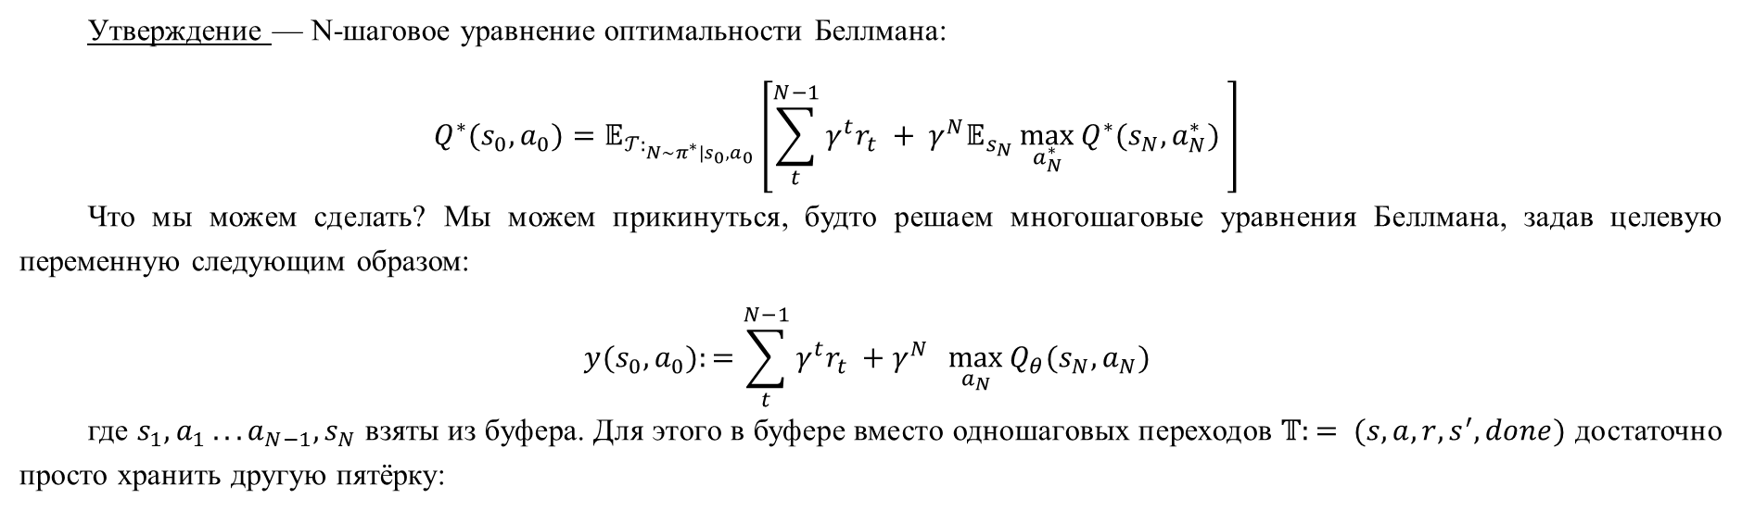
$Теорема:$ При сэмплировании с приоритетами $P(𝕋)$ использование весов $w(𝕋):= \frac{1}{P(𝕋)}$ позволит избежать эффекта смещения.
Раз поначалу смещение нас не так беспокоит, предлагается вводить веса постепенно: а именно, использовать веса
$$w(𝕋):=\frac{1}{P{(𝕋)}^{β(t)}}$$
где $β(t)$ — гиперпараметр, зависящий от итерации алгоритма $t$. Изначально $β(t=0)=0$, что делает веса равномерными (корректировки не производится), но постепенно $β(t)$ растёт к 1 и полностью избавляет алгоритм от эффекта смещения.
Multi-step DQN (Многошаговый)
Утверждение — N-шаговое уравнение оптимальности Беллмана:
$$Q^{∗}(s_{0},a_{0})=𝔼_{{𝒯:}_{N∼π^{∗}|s_{0},a_{0}}}\left[\sum_{t}^{N−1}{γ^{t}r_{t}} + γ^{N}𝔼_{s_{N}}\max_{a_{N}^{∗}}{Q^{∗}(s_{N},a_{N}^{∗})} \right]$$
Что мы можем сделать? Мы можем прикинуться, будто решаем многошаговые уравнения Беллмана, задав целевую переменную следующим образом:
$$y(s_{0},a_{0}):=\sum_{t}^{N−1}{γ^{t}r_{t}} +γ^{N} \max_{a_{N}}{Q_{θ}(s_{N},a_{N})}$$
где $s_{1},a_{1} ...a_{N−1},s_{N}$ взяты из буфера. Для этого в буфере вместо одношаговых переходов $𝕋:= (s,a,r,s^{′},done)$ достаточно просто хранить другую пятёрку:

Slide 17
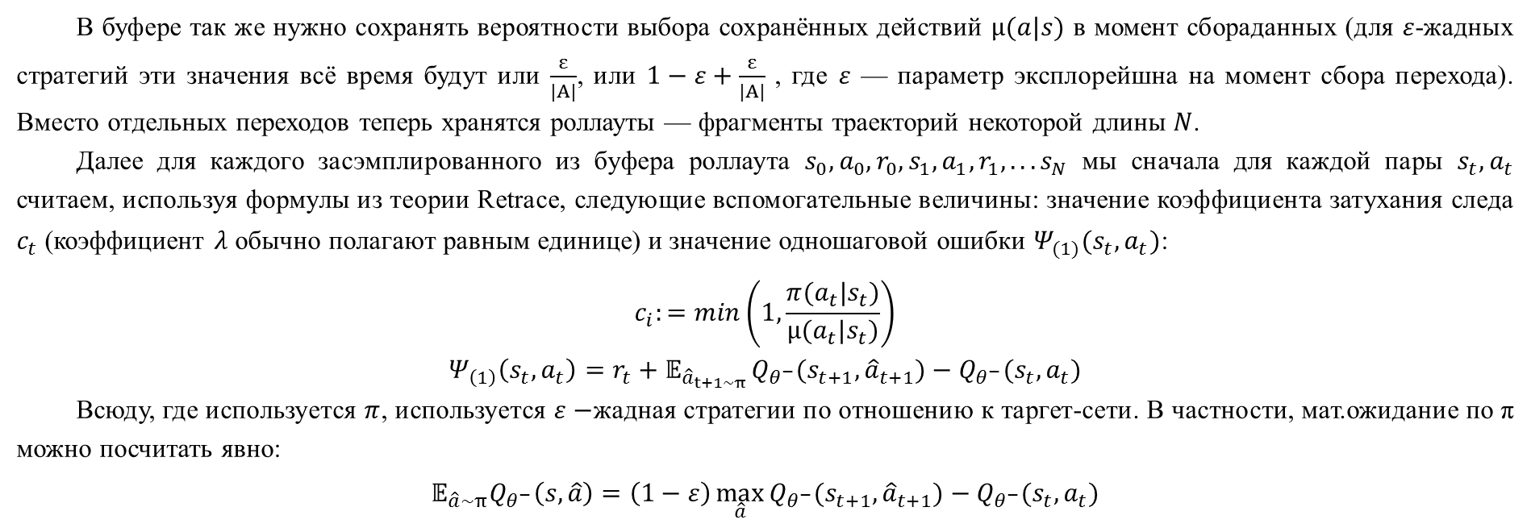
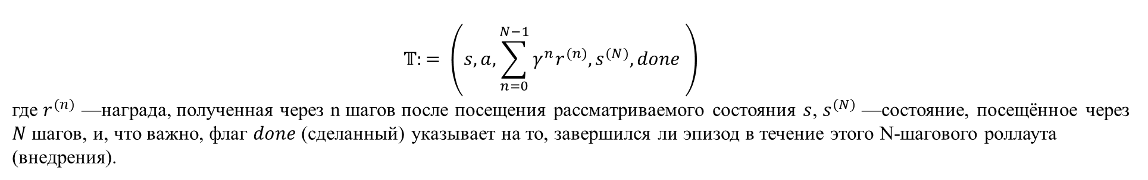
$$𝕋:= \left(s, a,\sum_{n=0}^{N−1}{γ^{n}r^{(n)}, s^{(N)}, done} \right)$$
где $r^{(n)}$ —награда, полученная через n шагов после посещения рассматриваемого состояния $s$, $s^{(N)}$ —состояние, посещённое через $N$ шагов, и, что важно, флаг $done$ (сделанный) указывает на то, завершился ли эпизод в течение этого N-шагового роллаута (внедрения).
Retrace (Восстановление)
В буфере так же нужно сохранять вероятности выбора сохранённых действий $µ(a|s)$ в момент сбораданных (для $ε$-жадных стратегий эти значения всё время будут или $\frac{ε}{|A|}$, или $1−ε+\frac{ε}{|A|}$ , где $ε$ — параметр эксплорейшна на момент сбора перехода). Вместо отдельных переходов теперь хранятся роллауты — фрагменты траекторий некоторой длины $N$.
Далее для каждого засэмплированного из буфера роллаута $s_{0},a_{0},r_{0},s_{1},a_{1},r_{1},...s_{N}$ мы сначала для каждой пары $s_{t},a_{t}$ считаем, используя формулы из теории Retrace, следующие вспомогательные величины: значение коэффициента затухания следа $c_{t}$ (коэффициент $λ$ обычно полагают равным единице) и значение одношаговой ошибки $Ψ_{(1)}(s_{t},a_{t})$:
$$c_{i}:=min\left(1,\frac{π(a_{t}|s_{t})}{µ(a_{t}|s_{t})}\right)$$
$$Ψ_{\left(1\right)}\left(s_{t},a_{t}\right)=r_{t}+𝔼_{{\hat{a}}_{t+1∼π }}Q_{θ^{−}}(s_{t+1},{\hat{a}}_{t+1})−Q_{θ^{−}}(s_{t},a_{t})$$
Всюду, где используется $π$, используется $ε−$жадная стратегии по отношению к таргет-сети. В частности, мат.ожидание по π можно посчитать явно:
$$𝔼_{\hat{a}∼π}Q_{θ^{−}}\left(s,\hat{a}\right)=\left(1−ε\right)\max_{\hat{a}}{Q_{θ^{−}}(s_{t+1},{\hat{a}}_{t+1})}−Q_{θ^{−}}(s_{t},a_{t})$$

Slide 18
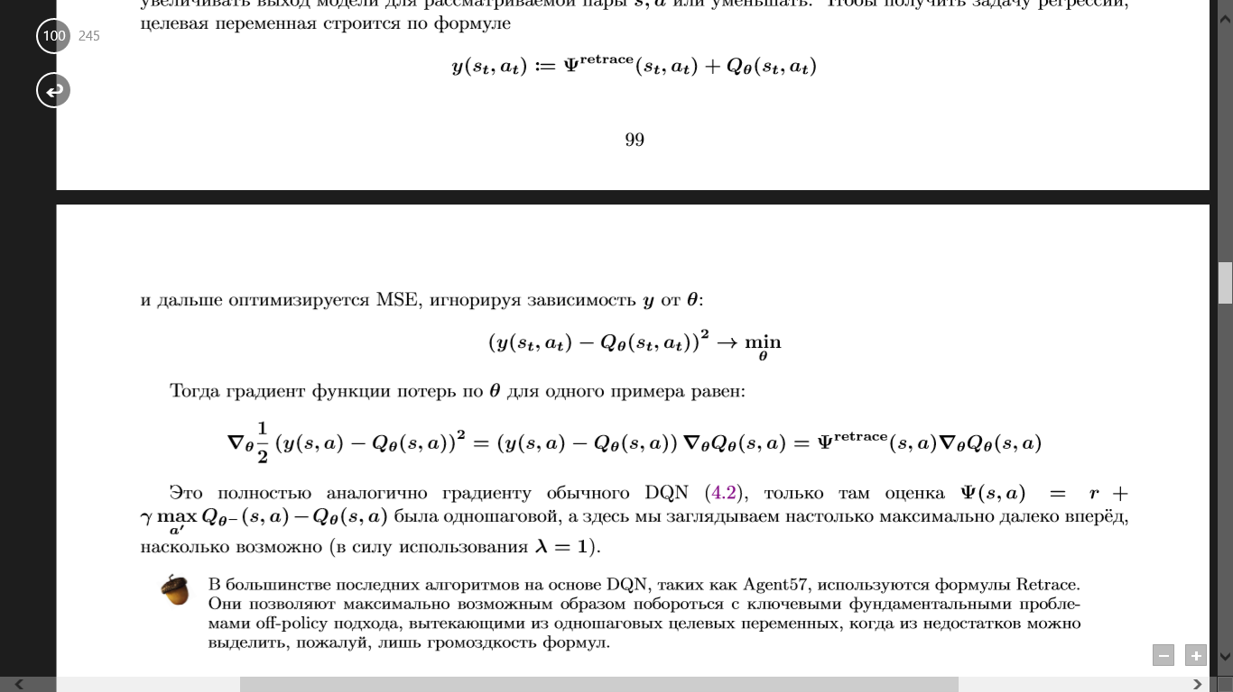
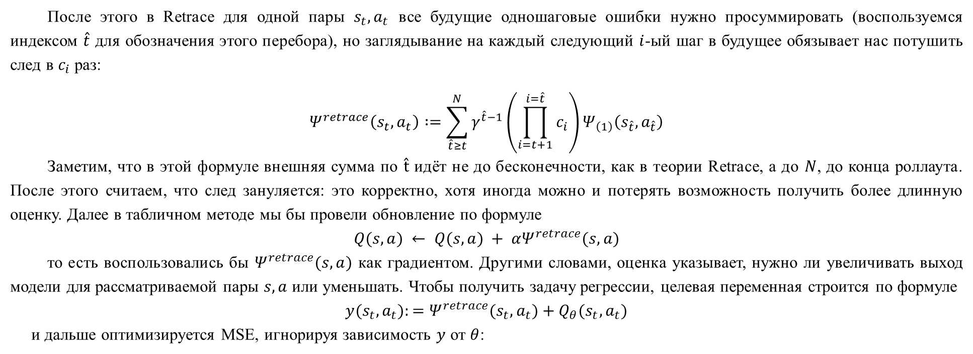
После этого в Retrace для одной пары $s_{t},a_{t}$ все будущие одношаговые ошибки нужно просуммировать (воспользуемся индексом $\hat{t}$ для обозначения этого перебора), но заглядывание на каждый следующий $i$-ый шаг в будущее обязывает нас потушить след в $c_{i}$ раз:
$$Ψ^{retrace}\left(s_{t},a_{t}\right) :=\sum_{\hat{t}≥t}^{N}{γ^{\hat{t}−1}\left(\prod_{i=t+1}^{i=\hat{t}}{c_{i}}\right)Ψ_{\left(1\right)}\left(s_{\hat{t}},a_{\hat{t}}\right)}$$
Заметим, что в этой формуле внешняя сумма по $\hat{t}$ идёт не до бесконечности, как в теории Retrace, а до $N$, до конца роллаута. После этого считаем, что след зануляется: это корректно, хотя иногда можно и потерять возможность получить более длинную оценку. Далее в табличном методе мы бы провели обновление по формуле
$$Q(s,a) ← Q(s,a) + αΨ^{retrace}(s,a)$$
то есть воспользовались бы $Ψ^{retrace}(s,a)$ как градиентом. Другими словами, оценка указывает, нужно ли увеличивать выход модели для рассматриваемой пары $s,a$ или уменьшать. Чтобы получить задачу регрессии, целевая переменная строится по формуле
$$y(s_{t},a_{t}):=Ψ^{retrace}(s_{t},a_{t})+Q_{θ}(s_{t},a_{t})$$
и дальше оптимизируется MSE, игнорируя зависимость $y$ от $θ$:
Тогда градиент функции потерь по $θ$ для одного примера равен:

